Slide 1
ЗАДАЧА № 9 / ALOLA
Переговоры,
которые можно
переиграть
AI-first тренажёр для людей и переговорных агентов
Notes:
ALOLA. Конкурсная презентация по задаче № 9.
Визуальный ритм основан на референсе arena-presentation.pdf.

Slide 2

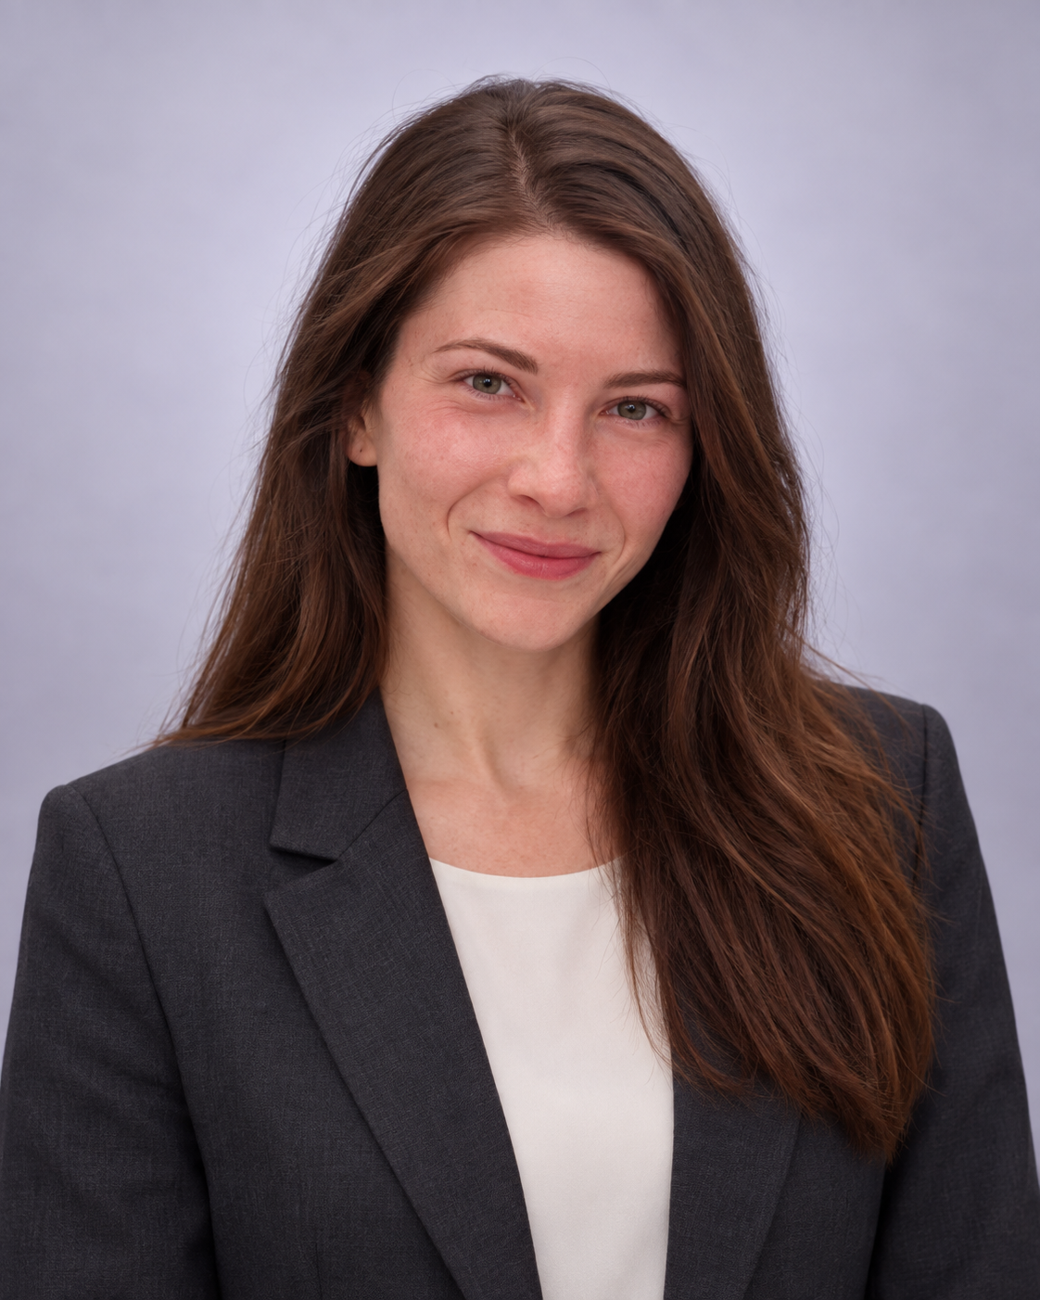
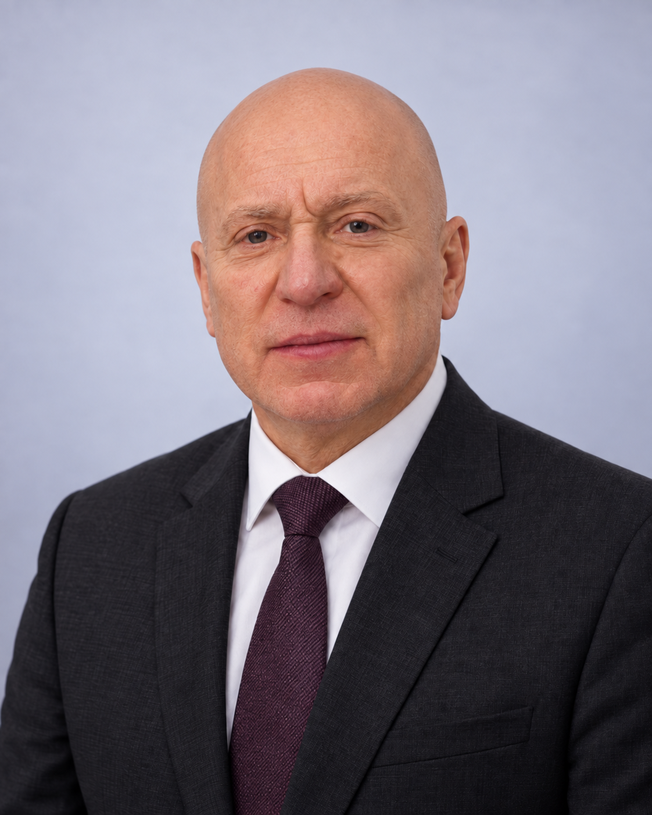
КОМАНДА / 02
Команда соединяет обучение и реальную практику
ALOLA
Безопасная практика переговоров с живым диалогом, структурированной сделкой и разбором по фактам.
Движок контролирует экономику и ограничения. LLM отвечает за естественный язык.
Шмелева Ольга Васильевна
Головатюк Виталий Владмирович
преподаватель ВАВТ
деловой английский
предприниматель
кандидат юридических наук
ветеран МВД
Два эксперта формируют методику, сценарии, проверку рисков и критерии разбора.

Slide 3

ЦЕННОСТЬ / 03
ALOLA добавляет проверяемую сделку и точный повтор
01
Лекция и кейс
02
Ролевая игра
Объясняют технику. Не дают практики формулировок и последствий собственного решения.
Даёт живой разговор. Результат зависит от партнёра и преподавателя. Повтор трудно сравнить.
03
Обычный LLM-чат
04
ALOLA
Создаёт естественную реплику. Не гарантирует стабильные условия, ограничения и итог сделки.
Связывает живой диалог, валидированную сделку, журнал событий, точный повтор и сравнение веток.
РЕАЛИСТИЧНЫЙ ДИАЛОГ СТАНОВИТСЯ ПРОВЕРЯЕМОЙ УЧЕБНОЙ СЕССИЕЙ.
Notes:
Источник: alola-negotiation-trainer/README.md.
Источник: официальное техническое задание, разделы 1, 2 и 4.

Slide 4

ПРОБЛЕМА / 04
Закупщикам, продавцам и руководителям нужна безопасная практика
01
Реальный разговор дорог
Ошибка в цене, сроке или обязательстве сразу влияет на результат.
02
Практику трудно повторить
Одинаковый кейс редко проходит в одинаковых условиях. Сравнение теряет смысл.
03
Разбору не хватает фактов
После разговора сложно связать конкретный ход с изменением предложения и итогом.
ALOLA создаёт повторяемую среду: ход, проверка, последствие, разбор.

Slide 5
МЕХАНИКА / 05
ALOLA разделяет экономику сделки и язык диалога
ДВИЖОК
LLM
Проверяет полный пакет условий, utility, порог приемлемости и hard constraints.
Формулирует реплику, поддерживает контекст и создаёт evidence-linked разбор.
Natural language
→
Typed action
→
Validated state
→
Event log + review
Модель не может изменить условия сделки или подтвердить её в обход движка.

Slide 6
АРХИТЕКТУРА / 06
Свободный текст проходит через детерминированный движок
Человек или агент
→
Player API
→
Parser
→
Validator
→
Engine
→
Event log
→
Review
natural language
один контракт
typed action
constraints
utility + state
sealed evidence
факты + повтор
ScenarioVersion хранит authored truth. Observation скрывает hidden state. Offer revision содержит полный пакет условий.
Player API даёт людям и агентам одинаковые правила доступа к сценарию.
Notes:
Источник: alola-negotiation-trainer/docs/architecture.md.
Источник: alola-negotiation-trainer/docs/api.md.

Slide 7
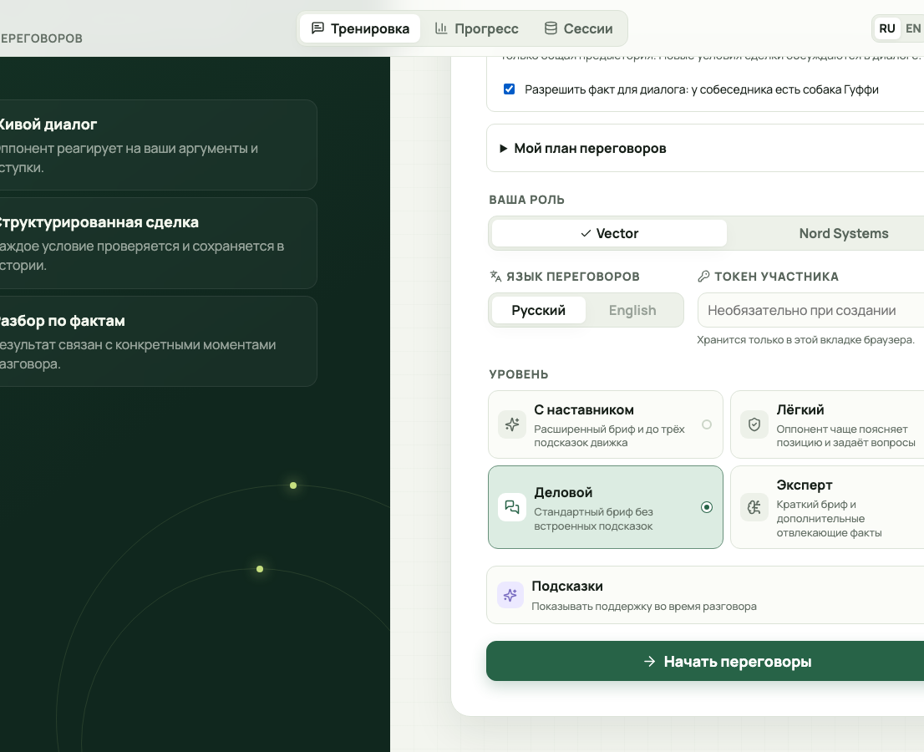
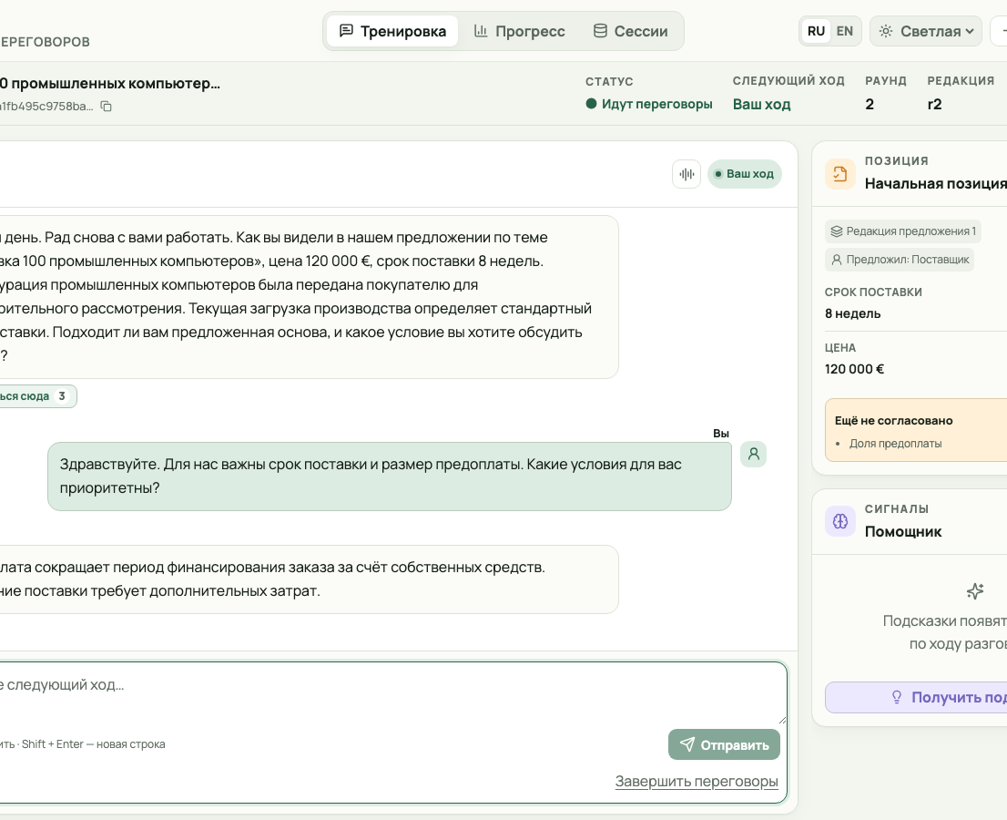
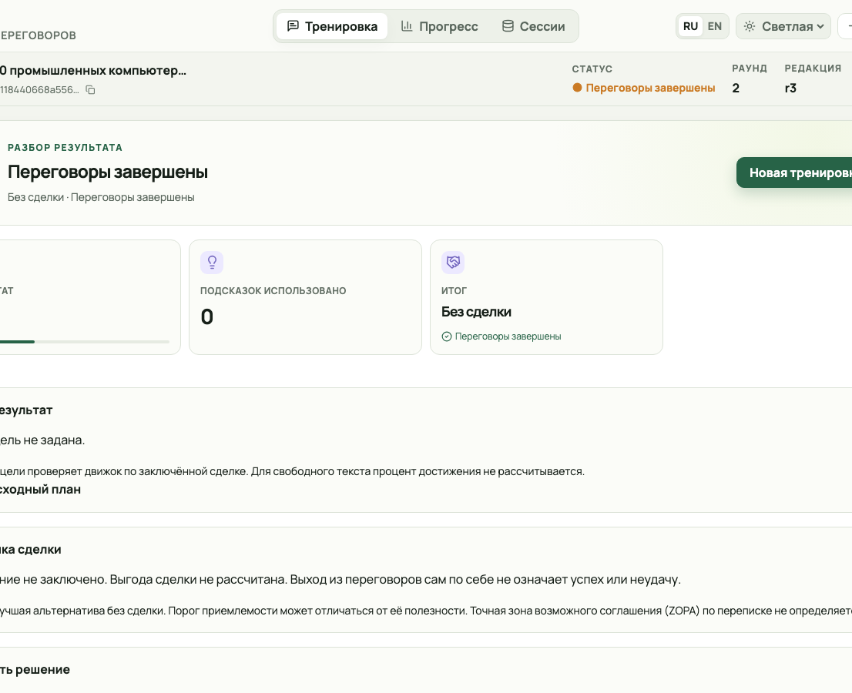
ДЕМОНСТРАЦИЯ / 07
Путь пользователя помещается в одну сессию
1. Настройка
2. Живой диалог
3. Разбор и повтор
Сценарий, роль, сложность, отношения и частный план.
Свободный текст, встречное предложение и полная редакция условий.
Итог, экономика, BATNA, доказательства и точка возврата.
Настройка контекста, переговоры и обратная связь уже работают в браузере.
Notes:
Снимки получены 2026-09-29 из локального ALOLA в template-only режиме.
Внешние LLM-вызовы не использовались.
Показан честный исход без сделки. Выход сам по себе не считается успехом или неудачей.

Slide 8
НАСТРОЙКА / 08
Один движок обслуживает четыре переговорных домена
9
4
RU / EN
2
сценариев
домена
языки
роли в каждом кейсе
Настройка | Что меняется | Что остаётся защищённым
Сценарий | Сфера, роли, термины, ограничения и формула результата | Опубликованная версия не меняется
Роль | Приватный бриф, цели, BATNA и функция полезности | Скрытое состояние другой стороны
Сложность | Объём брифа, подсказки и отвлекающие факты | Экономические правила сделки
Профиль и отношения | Приветствие, тон и доступный личный контекст | Порог и жёсткие ограничения
План и подсказки | Цели ученика и поддержка по ходу разговора | Полномочия движка
Поставка, SaaS, перевозка и аренда офиса. Сценарии хранятся как неизменяемые версии.
Notes:
Источник: alola-negotiation-trainer/examples/.
Источник: alola-negotiation-trainer/docs/human-training-guide.md.

Slide 9
МЕТОДОЛОГИЯ / 09
Методология задаёт, что считать хорошими переговорами
01
Гарвардский метод
02
BATNA и порог
Интересы, варианты и объективные критерии отделяются от позиции.
BATNA описывает лучший исход без сделки. Порог задаёт минимально приемлемый результат.
03
ZOPA и Pareto
04
Тактики Восса
Система ищет многомерные пакеты и отличает создание ценности от её распределения.
Labels, mirrors, summaries и вопросы «что» и «как» поддерживают процесс.
Движок выбирает допустимое действие. LLM формулирует его и связывает разбор с репликами.
Notes:
Источник: alola-negotiation-trainer/docs/decisions/2026-09-26_negotiation-methodologies.md.
BATNA и reservation utility хранятся как разные понятия.
Тактики Восса используются как опциональные речевые приёмы.

Slide 10
LLM / 10
Каждая LLM решает одну задачу
Настройка модели привязана к ожидаемому эффекту. Движок сохраняет контроль над сделкой.
Задача | Модель | Ожидаемый эффект
Диалог NPC | deepseek-v4.1-flash | Быстрая естественная реплика. Thinking выключен. Grounding обязателен.
Control tasks | deepseek-v4-flash-0731 | Структурная обработка. Действие проходит validator и engine.
Итоговый review | qwen3.8-max | Редкий глубокий разбор по sealed transcript и evidence.
11 моделей
220 fresh sessions
role swap, RU/EN
метрики переговорной задачи
Notes:
Источник: alola-negotiation-trainer/scripts/run-qwen-api.zsh.
Источник: docs/reports/2026-08-29-full-llm-matrix.md.
Сравнение относится к переговорной задаче. Оно не является оценкой общего интеллекта.

Slide 11
СИМУЛЯЦИЯ / 11
Контекст меняет тон, но не экономику сделки
Базовое состояние
RAPPORT
CREDIBILITY
TENSION
PATIENCE
45
60
10
80
Событие | Изменение шкал | Эффект
Уместный вопрос о Гуффи | rapport +3 | Реплика становится теплее. Экономика не меняется.
Оскорбление | rapport -6, tension +8, patience -4 | Тон становится жёстче. Терпение снижается.
Извинение | rapport +2, tension -5 | Напряжение снижается. Порог сделки остаётся прежним.
Гуффи - безопасный личный факт. Уместный вопрос повышает rapport на 3. Повтор темы получает штраф.
Шкалы 0-100 являются параметрами симуляции, а не психометрическими измерениями человека.
Notes:
Источник: alola-negotiation-trainer/backend/app/training.py.
Источник: alola-negotiation-trainer/docs/human-training-guide.md.
Гуффи проверяет уместное использование личного контекста. Этот факт не меняет utility, BATNA, порог или условия сделки.

Slide 12
ПОВТОР / 12
Один сохранённый ход даёт две сравнимые ветки
ПЕРВАЯ ПОПЫТКА
ПОВТОР ИЗ ТОЙ ЖЕ ТОЧКИ
26
+44
70
112 000 EUR
100% аванс
8 недель
балла полезности
Вопрос о приоритетах
105 000 EUR
100% аванс, 2 недели
01
Точное восстановление
02
Честное сравнение
Дочерняя сессия получает состояние, предложения и историю до выбранного решения.
Отчёт показывает два наблюдаемых исхода. Он не заявляет причинный рост навыка.
Notes:
Источник: alola-negotiation-trainer/backend/tests/test_release_journey.py.
Первый проверенный результат: utility 26.
Результат дочерней ветки: utility 70.
comparison.utility_delta равен 44.
comparison.same_initial_conditions_at_checkpoint равен true.
comparison.causal_improvement_claim равен false.

Slide 13
АГЕНТЫ / 13
Две LLM сравниваются в одинаковых условиях
LLM A
↔
Player API
↔
ALOLA
↔
Player API
↔
LLM B
роль 1
MCP next
engine
MCP next
роль 2
СЕЙЧАС
СРАВНИВАЕМ
Player API и CLI self-play
Agreement, utility, constraints, вопросы, latency, fallback
MCP-адаптер остаётся следующим интерфейсом поверх тех же безопасных операций.
Вывод относится к переговорным когнитивным навыкам в заданной среде.
Одинаковый сценарий, fresh sessions, смена ролей, RU/EN и sealed transcript.
Notes:
Текущий статус: Player API и CLI self-play реализованы.
MCP-адаптер в продукте не реализован. На слайде он обозначен как MCP-ready следующий интерфейс.
Источник: alola-negotiation-trainer/docs/api.md.
Источник: docs/reports/2026-08-29-full-llm-matrix.md.

Slide 14
ДОКАЗАТЕЛЬСТВА / 14
MVP работает на контролируемом стенде
negotiation.alolalab.com
HTTPS, release v0.1.2, живой режим QwenCloud
01
Проверенная сборка
02
Два режима
1 186 backend-тестов, 112 frontend-тестов, OpenAPI и production build.
Live-реплики через QwenCloud. Шаблонный режим работает без внешнего ключа.
03
Сохранность сессии
04
Контроль доступа
SQLite сохраняет переговоры. Проверенная сессия доступна после перезапуска сервиса.
HTTPS, вход жюри, защищённые bootstrap-маршруты и Bearer-токены сессий.
Внешний canary проверяет страницу, admission cookie и API health каждые 30 секунд.
Notes:
Источник: deploy/deployment-record.md.
Пароль жюри передаётся отдельным каналом и не включён в презентацию.
Стенд подходит для контролируемого доступа жюри. Он не заявлен как массовый production-сервис.

Slide 15
ПИЛОТ / 15
Следующий шаг - одна учебная группа
СЕЙЧАС
ПИЛОТ
СЛЕДОМ
MVP и стенд
Одна группа
Кабинет преподавателя
9 сценариев
Живой диалог
Разбор и точный повтор
4 кейса
2 попытки на участника
Разбор решений
Задания для группы
Сравнение попыток
Экспорт результатов
Критерий пилота: преподаватель видит, какой ход изменил предложение и результат.
Notes:
Пилотный дизайн является следующим шагом, а не результатом уже проведённого исследования.
ALOLA не заявляет измеренный рост навыка до проведения отдельной оценки.

